Slide 1
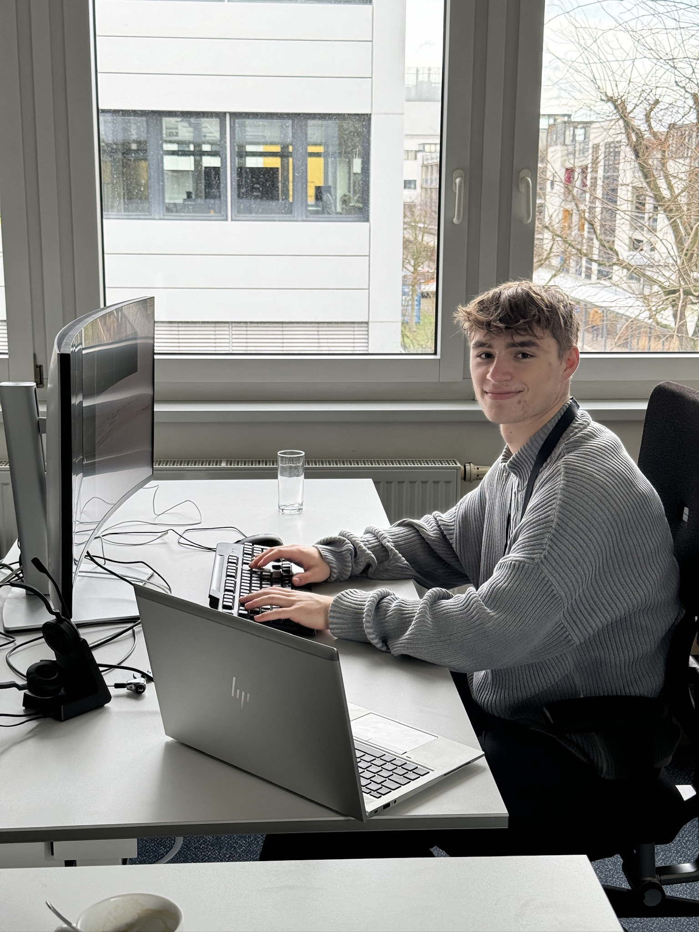
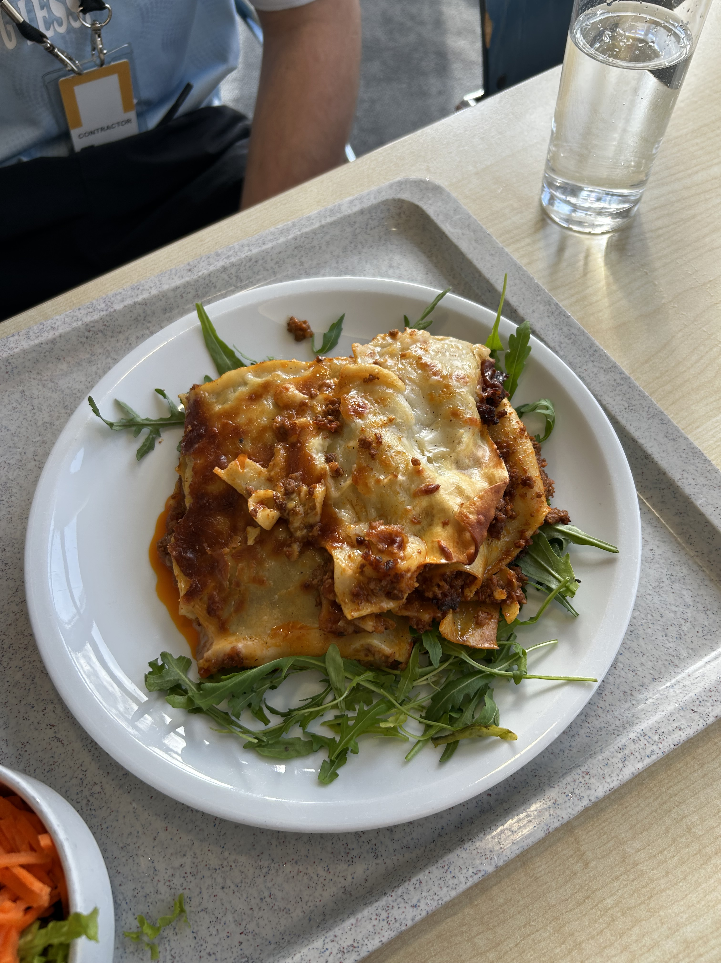

www.github.com/nilspap

Slide 2


Client kümmert sich um Darstellung:
- HTML, CSS und JavaScript
- Reagiert auf Tastatureingaben
- Reagiert auf Server Events
- Spielt Sounds ab
- Stellt Score dar
- Anmelde Bildschirm
- Animiert Bullets inklusive Kolisionserkennung
- Fehlerbehandlung
Clients
Clients schicken commands:
- move (up,down,left...)
- shoot
Server schickt GameState:
- Position aller Spieler
- Score
- Treffer
- Level Details
Server
Server kümmert sich um:
- auf Kommandos reagieren
- Position der Spieler berechnen
- Hitcalculation
- Kolisionserkennung/ Vermeidung
- Score Berechnung

